Slide 1
Már megint nem sikerült a sprint végére előállítani azt az új, működő, kiadható termékverziót, amit megterveztünk
Notes:
Mik az okok, amik ide vezetnek?
rossz becslés
nem a csapat becsült
nem felbontott feladatok
nem elég világos feladatok
a csapat idejét mással töltötte
betegségek
bukóra tervezés - ma erről fogunk beszélni, hogy amikor egyébként a többi dolog nem áll fenn, akkor miért nem jutunk el a műküdő inkremensig, és hogyan lehet mégis eljtuni

Slide 2
Swarming
Rajzás

Slide 3
Mi ez a nagy titok?
Semmi új

Slide 16
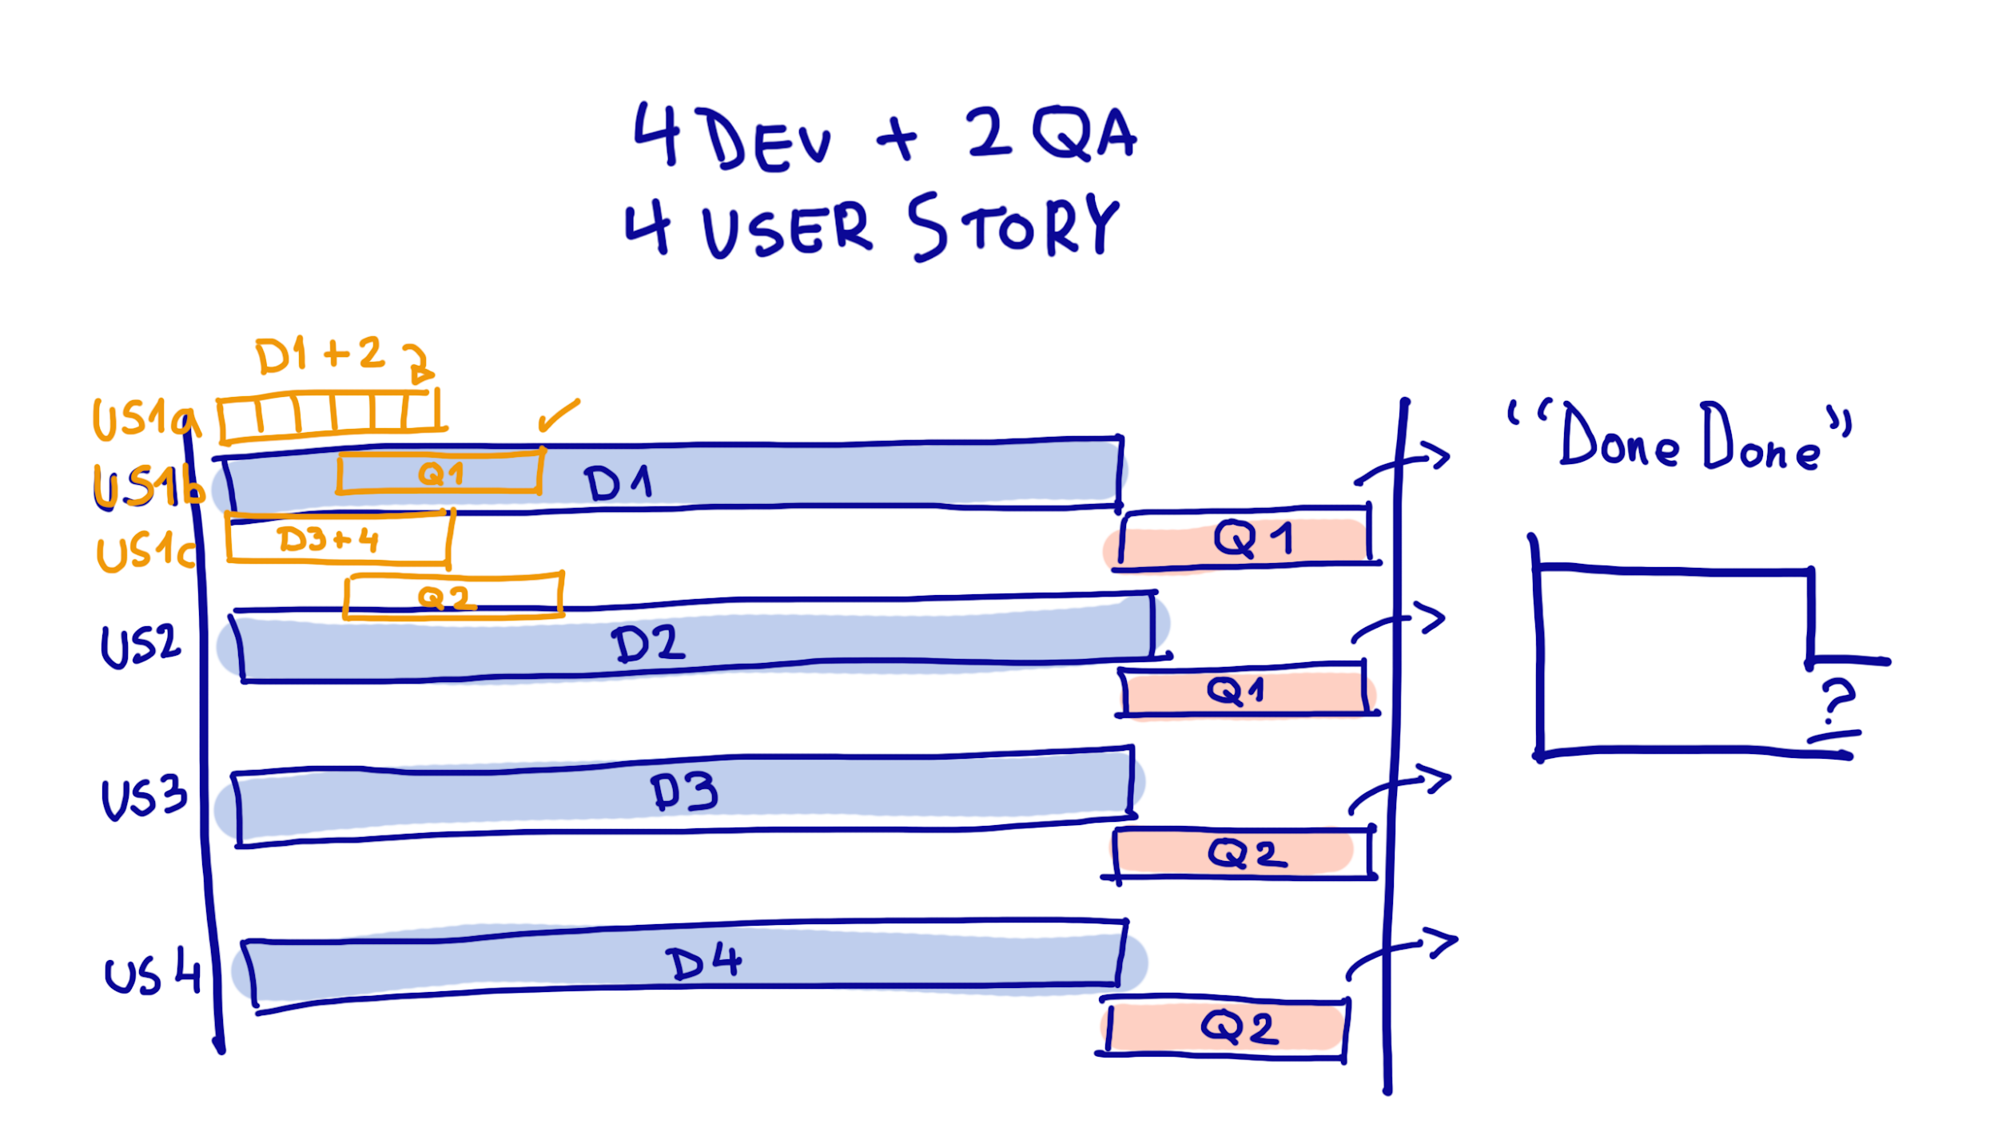

Slide 18
Swarming az irodában és otthon
Ellentmond az intuícióknak
Az irodában zajos
Távolról erőltetni kell
Nem megy jó sprint backlog nélkül
Így lehet igazán gyorsulni
WIP limit
Notes:
A csapatom most jutott el addig, hogy mi lenne, ha ezt kipróbálnánk - csak egy sztorit csinálunk együtt

Slide 19
Swarming kialakítása három lépésben
Legfontosabb elem a backlogban
Ahány ember csak hozzáfér
Közös, párhuzamos munka
Notes:
A csapatom most jutott el addig, hogy mi lenne, ha ezt kipróbálnánk - csak egy sztorit csinálunk együtt

Slide 20
Guthy Miklós
agilis tanácsadó
stickynote.hu
guthy.miklos@gmail.com

